Slide 1
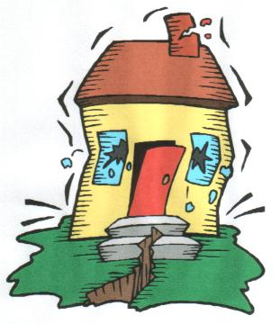
Οι ψυχολογικές επιπτώσεις των σεισμών στα παιδιά
Αναστασία Κουμούλα
Παιδοψυχίατρος
Ηράκλειο 24/11/2012

Slide 2
Καταστροφές
Συντριπτικά γεγονότα που περιλαμβάνουν την καταστροφή της περιουσίας, τραυματισμό ή απώλεια της ζωής, επηρεάζουν μεγάλο μέρος της κοινωνίας, ενήλικες και παιδιά
Είναι έξω από τη σφαίρα της «φυσιολογικής» ανθρώπινης εμπειρίας
Θεωρούνται τραυματικές εμπειρίες, διότι οδηγούν σε αντιδράσεις στρες, ανεξάρτητα από την προηγούμενη λειτουργικότητα του ατόμου

Slide 3
Καταστροφικά γεγονότα
Φυσικές καταστροφές: Σεισμοί, πλημμύρες, φωτιές, τυφώνες
Καταστροφές που προκαλούνται από τον άνθρωπο: ναυάγια, αεροπορικά, αυτοκινητιστικά, πυρηνικά ατυχήματα
Πράξεις μαζικής βίας: βομβιστικές επιθέσεις, τρομοκρατικές ενέργειες, επιθέσεις σε σχολεία

Slide 4
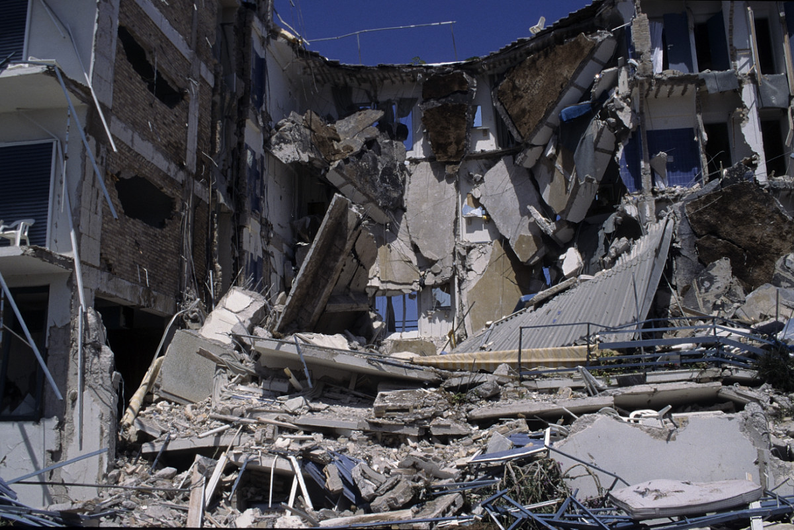

Slide 5
Τραύμα στην παιδική ηλικία: Το ψυχολογικό αποτέλεσμα ενός ξαφνικού εξωτερικού γεγονότος το οποίο καθιστά το άτομο παροδικά αβοήθητο και διασπά τις προηγούμενες συνήθεις προσαρμοστικές και αμυντικές λειτουργίες του

Slide 6
Ο σεισμός ως τραυματική εμπειρία
Οι φυσικές καταστροφές είναι στρεσσογόνα γεγονότα που μπορεί να αποτελέσουν τραυματική εμπειρία
Ο σεισμός αποτελεί τραυματική εμπειρία διότι προκαλεί έντονο φόβο, τρόμο και αίσθημα αβοήθητου
Οι άνθρωποι μπορεί να εμφανίζουν σοβαρή ψυχοπαθολογία
Τα παιδιά είναι περισσότερο ευάλωτα

Slide 7
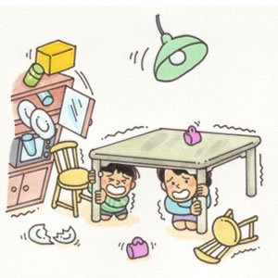
Ιδιαιτερότητες του σεισμού
Δεν υπάρχει προβλεψιμότητα ή/και περιοδικότητα
Δεν υπάρχει κλιμάκωση
Μειώνεται η αίσθηση ελέγχου
Οι μετασεισμοί λειτουργούν ως υπενθυμητές του τραύματος

Slide 8
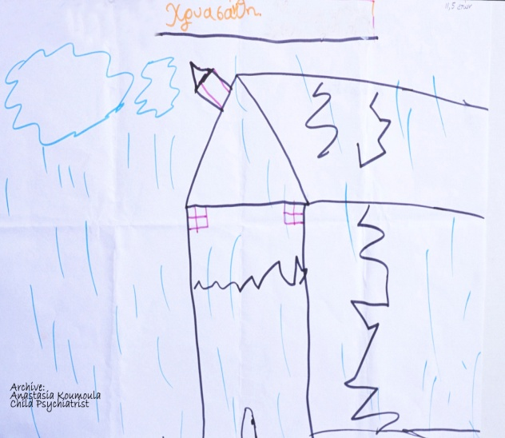
Ψυχολογικές επιπτώσεις στην οικογένεια
Τα μέλη αλληλοϋποστηρίζονται
Σημαντικό ποσοστό γονιών εμφανίζει ψυχολογικά προβλήματα
Τα παιδιά τους επηρεάζονται
Χρειάζονται φυσική παρουσία και διαθεσιμότητα των γονιών
Πρόβλημα η ανάγκη μετακίνησης της οικογένειας

Slide 9
Συνήθεις αντιδράσεις των παιδιών
1
Άρνηση να πάνε σχολείο
Συμπεριφορά προσκόλλησης
Επίμονοι σχετικοί φόβοι
Διαταραχές ύπνου
Κακή συμπεριφορά
Σωματικά ενοχλήματα
Απόσυρση και απομόνωση
Νωθρότητα και μειωμένη δραστηριότητα
Υπερβολική ενασχόληση με τα γεγονότα του σεισμού

Slide 10
Συνήθεις αντιδράσεις των παιδιών
2
Κλάμα και θλίψη
Δυσκολία συγκέντρωσης
Φόβος να μείνουν μόνα τους
Υπερβολικός φόβος για το σκοτάδι
Αλλαγές στις συνήθειες φαγητού και ύπνου
Παλινδρομημένη συμπεριφορά
Ενούρηση και εγκόπριση
Πιπίλισμα του δακτύλου
Ευερεθιστότητα και τσακωμοί με τα άλλα παιδιά

Slide 11
Παράγοντες που επηρεάζουν τις αντιδράσεις των παιδιών
Ηλικία του παιδιού
Έκταση των καταστροφών
Αντίδραση των γονιών και άλλων ενηλίκων
Προηγούμενες τραυματικές εμπειρίες του παιδιού
Ψυχολογικά προβλήματα των παιδιών

Slide 12
Διαταραχή Μετατραυματικού Στρες
Σοβαρή ψυχολογική διαταραχή μετά από έκθεση παιδιών ή ενηλίκων σε ψυχοτραυματικά γεγονότα
Εκτός από τις καταστροφές, ΔΜΤΣ μπορεί να προκληθεί στα παιδιά:
θύμα ή μάρτυρας σωματικής κακοποίησης
βία στο σπίτι
σεξουαλική κακοποίηση
αυτοκινητιστικό ατύχημα

Slide 13
Διαταραχή Μετατραυματικού Στρες Συμπτώματα
1
Επαναβίωση του τραυματικού γεγονότος (≥1)
Επαναλαμβανόμενες ενοχλητικές εικόνες, σκέψεις σχετικές με το γεγονός
Επανειλημμένα ενοχλητικά όνειρα ή εφιάλτες
Συμπεριφέρονται σα να ξαναζούν το γεγονός
Έντονος φόβος όταν θυμούνται το γεγονός
Σωματικές αντιδράσεις όταν θυμούνται το γεγονός (τρόμος, ξάφνιασμα, νευρικότητα)

Slide 14
Διαταραχή Μετατραυματικού Στρες Συμπτώματα
2
Επίμονη αποφυγή ερεθισμάτων που συνδέονται με το τραύμα (≥3)
Αποφεύγουν να σκέφτονται ή να μιλάνε για το γεγονός
Αποφεύγουν τόπους, δραστηριότητες που θυμίζουν το τραύμα
Δυσκολεύονται να θυμηθούν πλευρές του γεγονότος
Μείωση ενδιαφέροντος για δραστηριότητες, παιχνίδι
Απόμακρα, αποξενωμένα
Περιορισμένο εύρος συναισθημάτων
Αίσθηση σμίκρυνσης του μέλλοντος

Slide 15
Διαταραχή Μετατραυματικού Στρες Συμπτώματα
3
Επίμονα συμπτώματα άγχους (≥2)
Δυσκολίες στον ύπνο
Ευερεθιστότητα/εκρήξεις θυμού
Δυσκολία συγκέντρωσης
Υπερεπαγρύπνηση
Υπερβολική αντίδραση στο ξάφνιασμα

Slide 16
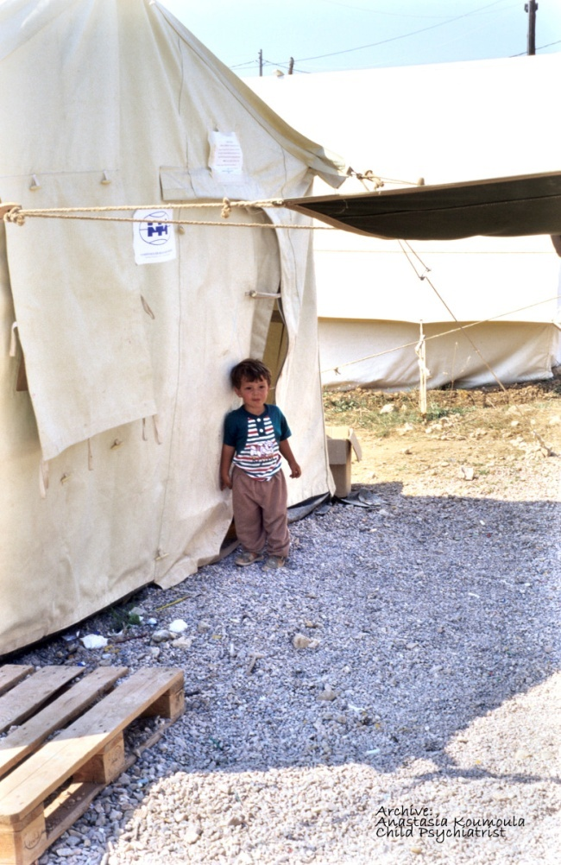
Άλλες σοβαρές διαταραχές
Κατάθλιψη
Διαταραχή Άγχους Αποχωρισμού
Σχολική άρνηση
Σοβαροί φόβοι

Slide 17
Τι πρέπει να κάνουν οι γονείς
1
Να προσπαθούν να μειώσουν το φόβο και το άγχος των παιδιών
Να κρατούν την οικογένεια ενωμένη
Να συμμετέχουν τα παιδιά στις προσπάθειες οργάνωσης της οικογένειας
Να ενημερώνουν τα παιδιά με απλό και κατανοητό τρόπο
Να μιλούν για τους δικούς τους φόβους
Να ενθαρρύνουν τα παιδιά να εκφράζουν τα αισθήματά τους, να συζητούν μαζί τους
Να τα απομακρύνουν από την τηλεόραση

Slide 18
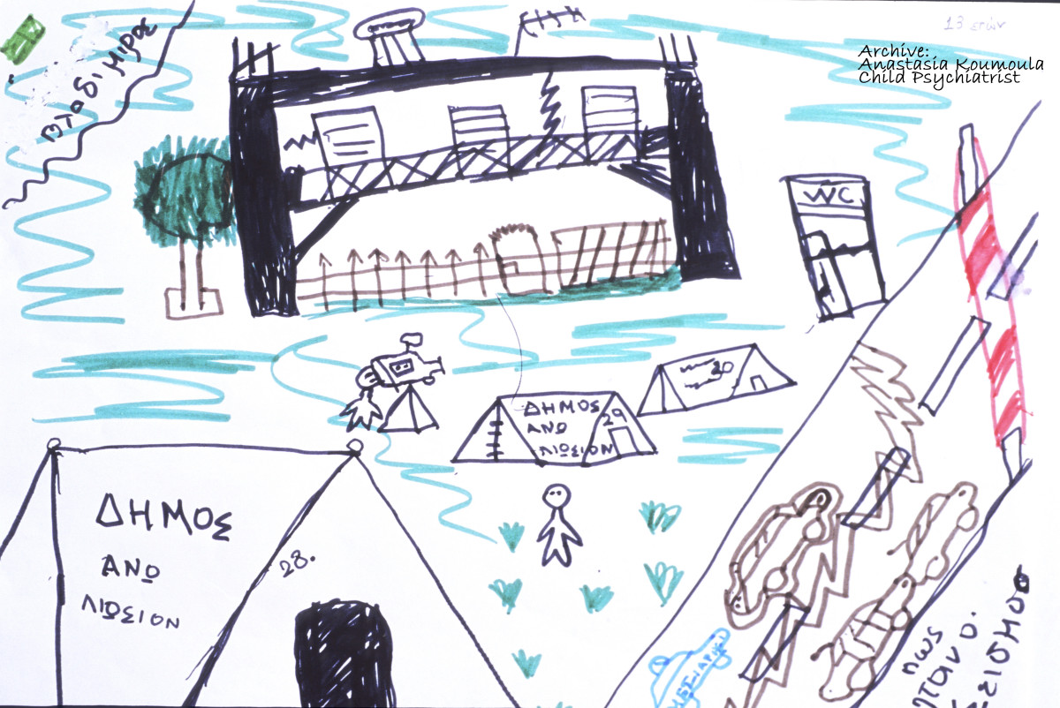

Slide 19
Τι πρέπει να κάνουν οι γονείς
2
Να δείχνουν κατανόηση για τις παλινδρομημένες συμπεριφορές
Να παρακολουθούν για σωματικά ενοχλήματα
Να κατανοούν τις αιτίες που προκαλούν άγχος και φόβο
Να τα καθησυχάζουν
Να τα παροτρύνουν να ασχοληθούν με τα μαθήματά τους
Να διατηρούν σωματική επαφή με τα παιδιά
Να είναι κοντά τους όταν πάνε για ύπνο
Να είναι υποστηρικτικοί και όχι επικριτικοί

Slide 20
Τι πρέπει να κάνουν οι γονείς
3
Να είναι πιο ευέλικτοι
Να επιτρέπουν στα παιδιά να «πενθήσουν» για πράγματα που έχασαν
Να λένε στα παιδιά τι πρέπει να κάνουν αν ξαναγίνει σεισμός
Να έχουν ευχάριστες δραστηριότητες ως οικογένεια
Να συνεργάζονται με τους δασκάλους τους
Να γνωρίζουν ότι μερικές αντιδράσεις μπορεί να εμφανιστούν μετά από μήνες
Να αφήνουν το χρόνο να θεραπεύσει
Υποστήριξη από και προς άλλους

Slide 21
Τι πρέπει να κάνουν οι γονείς
4
Να έχουν σχέδια για αντιμετώπιση εκτάκτων αναγκών
Να ελαφρύνουν την κατάσταση
Να είναι πιο ανεκτικοί
Να ενθαρρύνει και να επαινεί ο ένας τον άλλο
Να αξιολογούν την εμπειρία του σεισμού και των επιπτώσεών του
Αν τα παιδιά συνεχίζουν να έχουν προβλήματα, να ζητούν βοήθεια από τους ειδικούς

Slide 22
Τι πρέπει να κάνουν οι εκπαιδευτικοί
Κατά τη διάρκεια του σεισμού
Να διατηρήσουν την ψυχραιμία τους
Να εφαρμόσουν τα σχέδια που έχουν διδάξει
Να δίνουν αποφασιστικές εντολές χωρίς φωνές ή κραυγές
Να καθησυχάζουν τα παιδιά που κλαίνε
Να ελέγχουν τα συναισθήματά τους

Slide 23
Τι πρέπει να κάνουν οι εκπαιδευτικοί
Αμέσως μετά το σεισμό
Να οδηγήσουν τα παιδιά σε ασφαλές μέρος και να μείνουν μαζί τους
Να αγκαλιάσουν τα μικρότερα παιδιά που κλαίνε
Να δείξουν κατανόηση στο φόβο των παιδιών
Να τα καθησυχάζουν
Να τα διαβεβαιώνουν ότι πέρασε ο κίνδυνος
Να τα φροντίσουν μέχρι να έρθουν οι γονείς τους

Slide 24
Τι πρέπει να κάνουν οι εκπαιδευτικοί
Το επόμενο διάστημα μετά το σεισμό
Να επιστρέψουν στο πρόγραμμα όσο το δυνατόν πιο γρήγορα
Να είναι ειλικρινείς, να μην υποβαθμίζουν το πρόβλημα
Να εκφράσουν και τους δικούς τους φόβους
Να ενθαρρύνουν τα παιδιά να μιλάνε για τους φόβους τους
Να ζητήσουν από τα παιδιά να ζωγραφίσουν ή να γράψουν για το σεισμό
Να δείξουν κατανόηση στα παιδιά που παραπονούνται για σωματικά ενοχλήματα
1

Slide 25
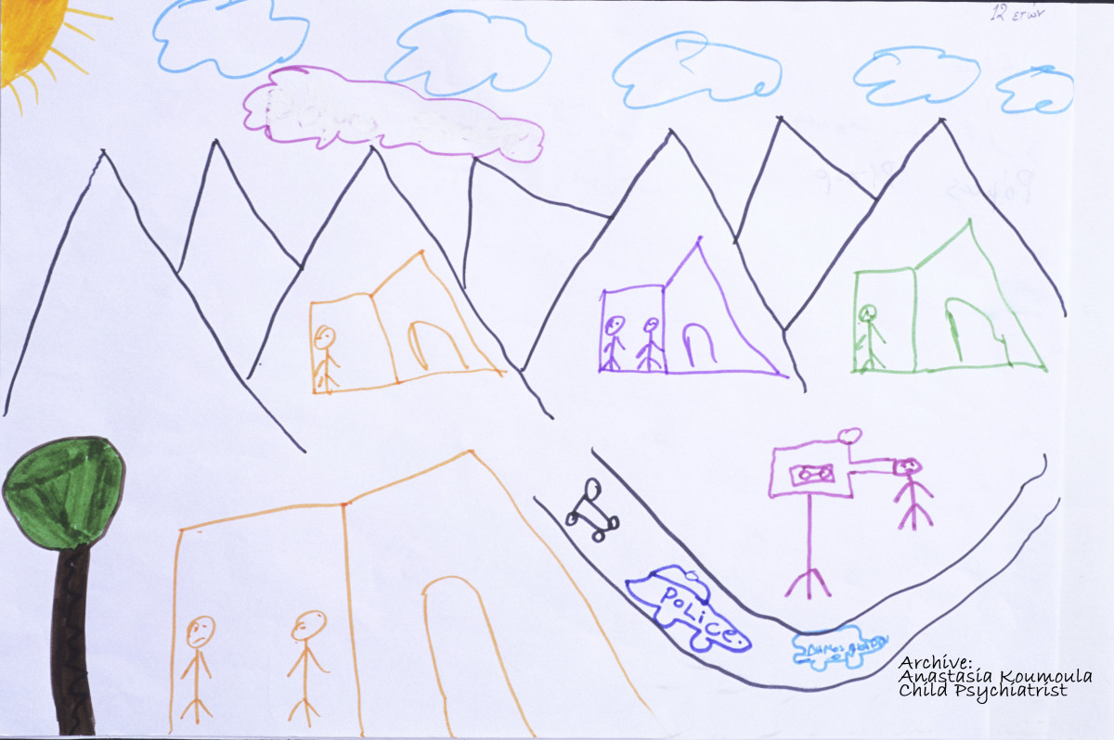

Slide 26
Τι πρέπει να κάνουν οι εκπαιδευτικοί
Το επόμενο διάστημα μετά το σεισμό
Να είναι καθησυχαστικοί και αισιόδοξοι
Να μην δίνουν μη-ρεαλιστικές υποσχέσεις
Να δέχονται τις επαναλαμβανόμενες ερωτήσεις
Να προσέχουν για «μετατραυματικά συμπτώματα»
Να επικοινωνούν και να συνεργάζονται με τους γονείς
Να ζητούν συνεργασία με ειδικούς της ψυχικής υγείας
2

Slide 27
Ο σεισμός της Αθήνας
7 Σεπτεμβρίου 1999, 14:56
5,9 βαθμοί της κλίμακας Richter
143 θάνατοι
700 τραυματίες
85 ανασύρθηκαν από τα ερείπια
> 90.000 άστεγοι
> 30 οικοδομές κατέρρευσαν (6 εργοστάσια)
4.500 οικοδομές κρίθηκαν κατεδαφιστέες

Slide 28
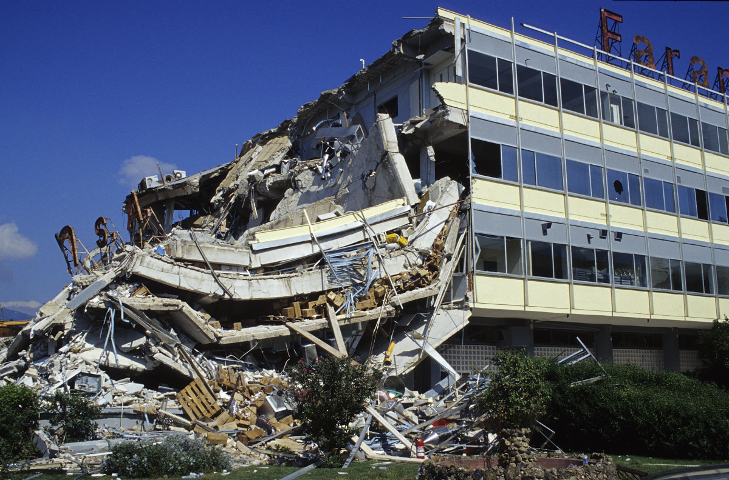

Slide 29
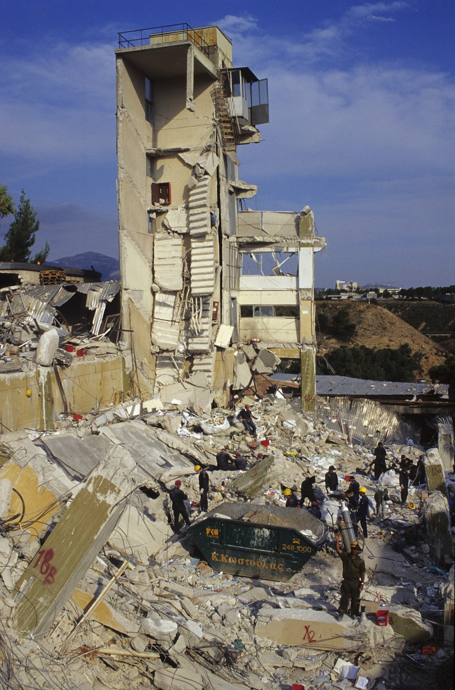

Slide 30
Ψυχοκοινωνική παρέμβαση

Slide 31
Παραμονή-εργασία ομάδας ειδικών ψυχικής υγείας του ΙΠΚ στους καταυλισμούς του Δήμου Αχαρνών
Οργάνωση χώρου υποδοχής
Κατάρτιση προγράμματος ψυχολογικής υποστήριξης
Δημιουργία διεπιστημονικών ομάδων από: Παιδοψυχίατρο Ψυχολόγο Κοινωνικό λειτουργό

Slide 32
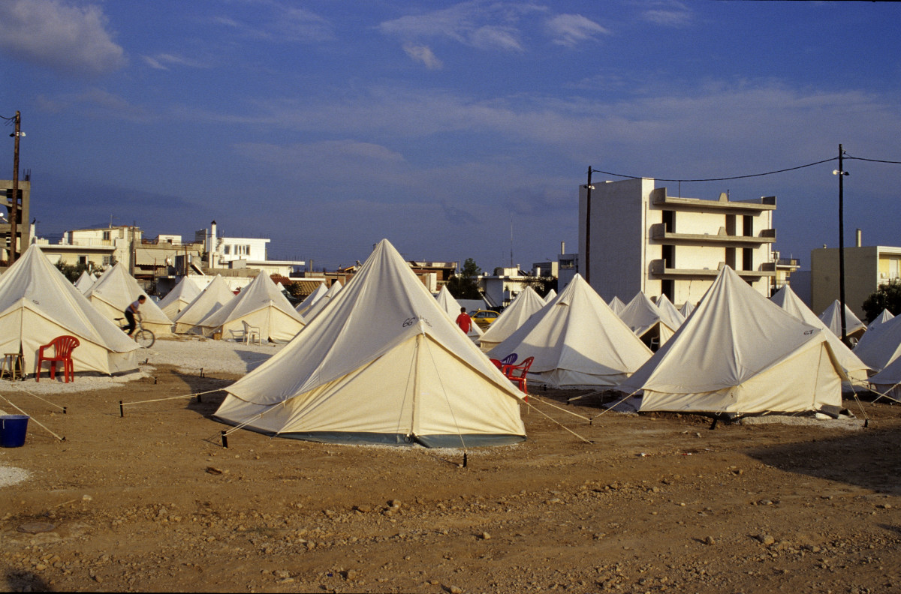

Slide 33
Παρατηρήσεις -Διαπιστώσεις σχετικές με την Ψυχολογική Παρέμβαση
Πριν το σεισμό απουσία ψυχολογικών υπηρεσιών
Συχνότερο αίτημα: κοινωνικά προβλήματα
Στο μεγαλύτερο ποσοστό τα ψυχολογικά προβλήματα προϋπήρχαν του σεισμού
Οι αγχώδεις γονείς μετέδιδαν στα παιδιά την ανησυχία τους
Ανάδυση κοινωνικών/ψυχολογικών προβλημάτων μετά την απόσυρση των άλλων υπηρεσιών
Περιοχές χαμηλού κοινωνικο-οικονομικού επιπέδου που είχαν ως αποτέλεσμα φαινόμενα κοινωνιοπαθολογίας (κλοπές, διαπληκτισμοί, διακίνηση ουσιών)

Slide 34
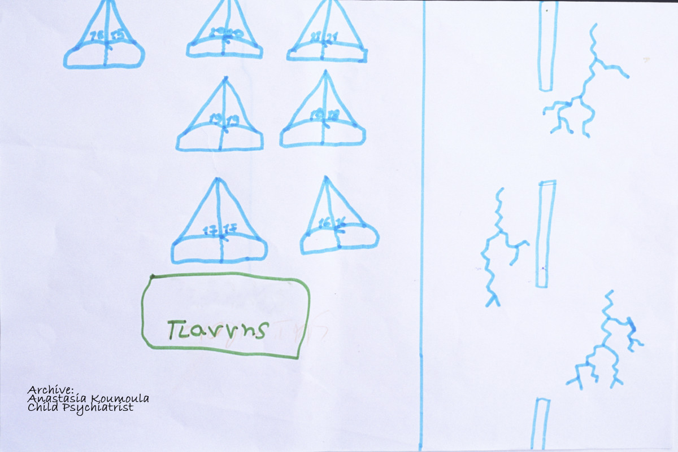

Slide 35
Παρατηρήσεις – Γενικές διαπιστώσεις
Υπερπροσφορά υπηρεσιών (κυρίως υλικά αγαθά, εθελοντές ιδιώτες χωρίς έλεγχο)
Δημιουργία κλίματος ευφορίας τις πρώτες ημέρες
Ομάδες υπηρεσιών από διαφορετικούς χώρους:
Υπ. Εσωτερικών
Υπ. Υγείας
Στρατός
Ερυθρός Σταυρός
Δήμοι
Πρόσκοποι
Χωρίς συγκεκριμένες αρμοδιότητες και καθήκοντα
Χωρίς οργανωμένο σχέδιο δράσης
Έλλειψη συντονισμού

Slide 36
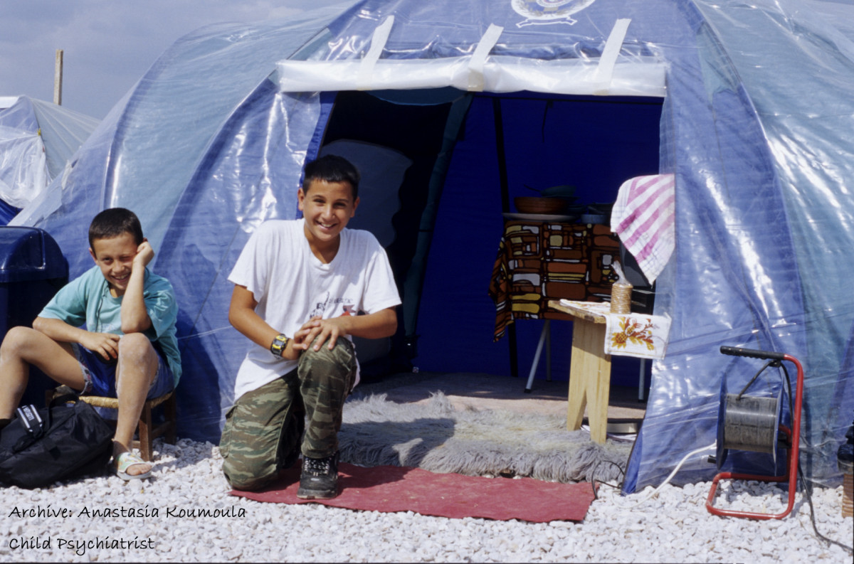

Slide 37
Προτάσεις
Δημιουργία κεντρικού συντονιστικού οργάνου παρέμβασης στην κρίση
Δημιουργία εξειδικευμένων ομάδων:
Με εκπαιδευτικό ρόλο προς:
Εργαζόμενους στις υπηρεσίες άμεσης παρέμβασης (Ερυθρό Σταυρό, Πυροσβεστική, Αστυνομία)
Εκπαιδευτικούς
Εθελοντικές ομάδες
∗ Δημιουργία και διακίνηση ενημερωτικού- εκπαιδευτικού υλικού
Με θεραπευτικό ρόλο (ψυχολογική υποστήριξη) προς:
Πληγέντες
Μέλη φορέων παροχής άμεσης βοήθειας και ανακούφισης

Slide 38
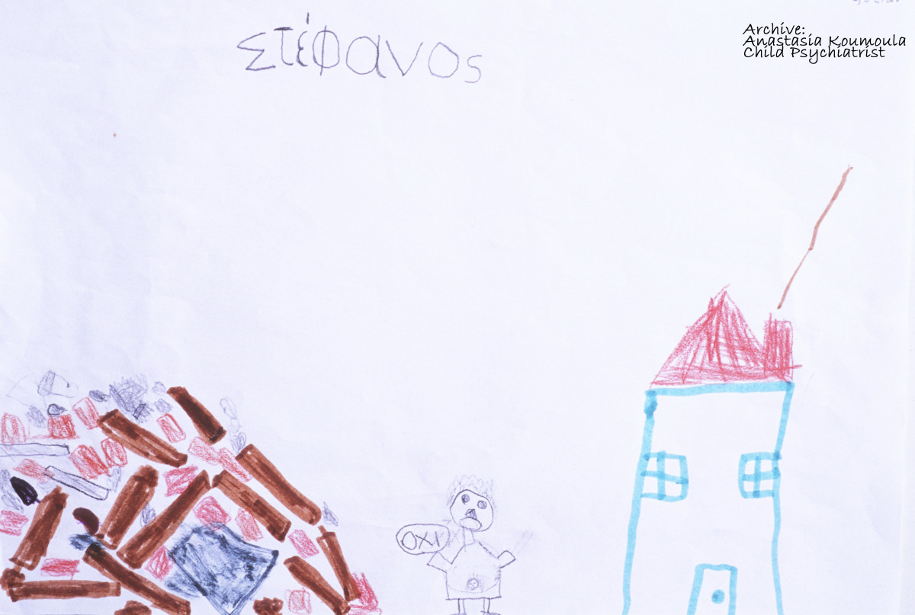

Slide 39
Ψυχολογικές επιπτώσεις του σεισμού της Αθήνας σε παιδιά και εφήβους

Slide 40
Σκοπός της έρευνας
Ψυχολογικές επιπτώσεις του σεισμού της Αθήνας σε παιδιά και εφήβους στην κοινότητα των Θρακομακεδόνων
Ομάδα ελέγχου από την κοινότητα Παλλήνης
7 μήνες μετά το σεισμό

Slide 41
Θρακομακεδόνες
8.000 κάτοικοι πριν το σεισμό
5.000 κάτοικοι στην απογραφή του 2001
Χωρίς ανθρώπινες απώλειες
Αρκετοί μικροτραυματισμοί
2 καταρρεύσεις κτιρίων
275 κτίρια κρίθηκαν κατεδαφιστέα
Παλλήνη
Χωρίς ανθρώπινες απώλειες
23 κτίρια κατεδαφιστέα

Slide 42
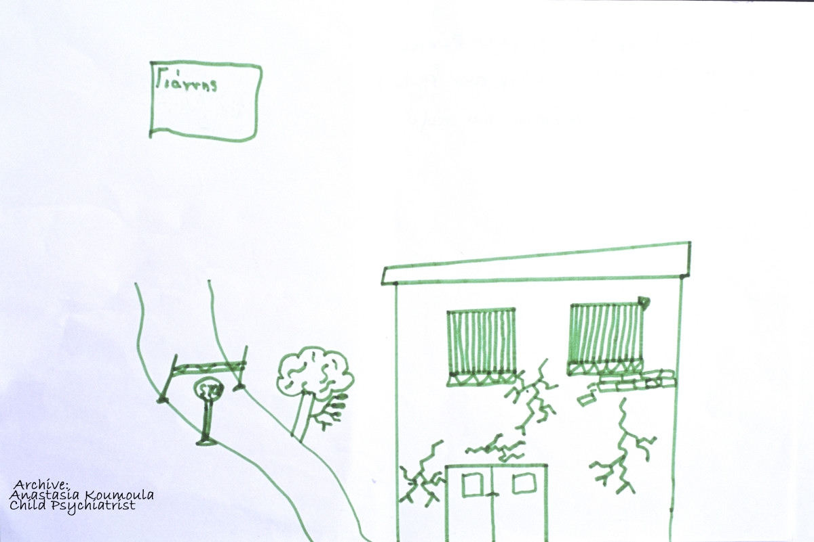

Slide 43
Δ΄, Ε΄, ΣΤ΄ τάξεις δημοτικού, Γυμνάσιο και Λύκειο
Όλοι οι γονείς συναίνεσαν
Ερωτηματολόγια: Έκθεσης και για διερεύνηση Μετατραυματικής Διαταραχής, Άγχους και Κατάθλιψης
561 παιδιά στους Θρακομακεδόνες
596 παιδιά στην Παλλήνη

Slide 44
Ερωτηματολόγιο Έκθεσης
34 ερωτήσεις
6. Έμεινες για κάποιο χρονικό διάστημα μετά το σεισμό
Σε σκηνή. Εάν ναι, για πόσες μέρες ή μήνες; _________
Σε αυτοκίνητο. Εάν ναι, για πόσες μέρες ή μήνες; ______
Σε τροχόσπιτο. Εάν ναι, για πόσες μέρες ή μήνες; _______
Σε καταυλισμό. Εάν ναι, για πόσες μέρες ή μήνες; _______
Σε φιλικό/συγγ σπίτι. Εάν ναι, για πόσες μέρες ή μήνες; __
Αλλού. Εάν ναι, για πόσες μέρες ή μήνες; ___ _____
13. Έχασες κάποια αγαπημένα σου πράγματα εξ αιτίας του σεισμού;
22. Τι σε τρόμαξε περισσότερο από αυτά που είδες στην τηλεόραση σχετικά με το σεισμό;

Slide 45
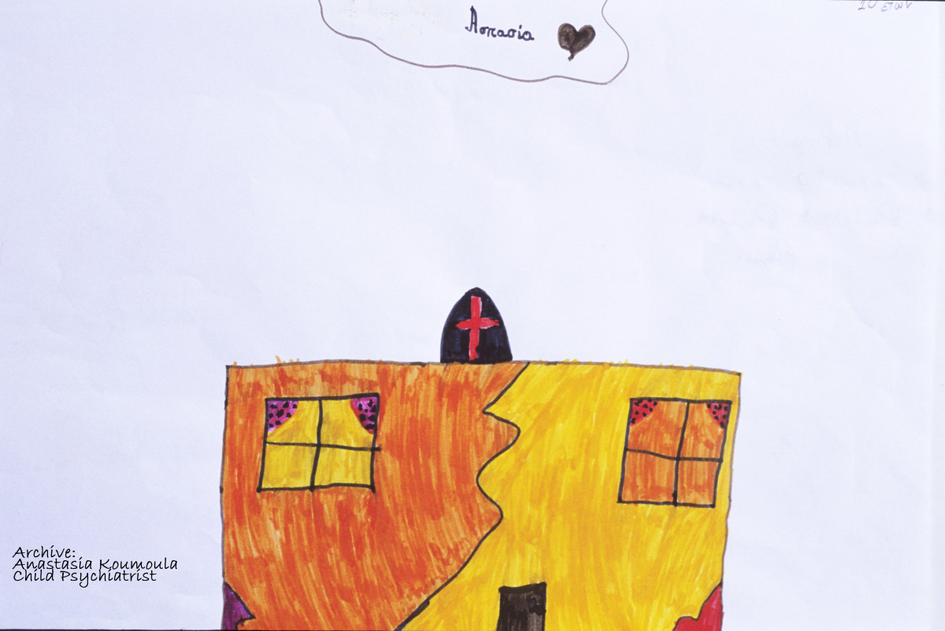

Slide 46
Αναμνήσεις δύσκολων εμπειριών
13 ερωτήσεις
(καθόλου, σπάνια, συχνά, συνέχεια)
1. Σκέφτεσαι ακόμη τον σεισμό και αν δεν το θέλεις;
4. Αναστατώνεσαι ή έχεις έντονα συναισθήματα όταν τον σκέφτεσαι;
6. Αποφεύγεις μέρη ή καταστάσεις που σου τον θυμίζουν;
12. Είσαι σε ετοιμότητα και πιο προσεκτικός ακόμη και αν δεν υπάρχει ιδιαίτερος λόγος;

Slide 47
Πίνακας αντιδράσεων
12 ερωτήσεις
(καθόλου, σπάνια, μερικές φορές, πολλές φορές, τις περισσότερες φορές)
1. Κοιτάζω γύρω μου να δω μήπως υπάρχει κίνδυνος ή πράγματα που με κάνουν να φοβάμαι
5. Βλέπω όνειρα σχετικά με τον σεισμό ή άλλα άσχημα όνειρα
6. Αντιδρώ ή αισθάνομαι σαν να γυρνάω πίσω και να τα ξαναζήσω όλα από την αρχή
12. Δυσκολεύομαι να κοιμηθώ ή ξυπνάω συχνά κατά την διάρκεια της νύχτας

Slide 48
Ερωτηματολόγιο κατάθλιψης
19 ερωτήσεις
(τις περισσότερες φορές, μερικές φορές, ποτέ)
3. Το μόνο που βλέπω στο μέλλον είναι κακά πράγματα και δυσάρεστες καταστάσεις παρά καλά πράγματα και ευχάριστες καταστάσεις
8. Έχω πολύ ενεργητικότητα, είμαι ζωηρό παιδί
15. Βλέπω τρομακτικά ή άσχημα όνειρα

Slide 49
Ερωτηματολόγιο Άγχους
45 ερωτήσεις
(ποτέ, μερικές φορές, συχνά, πάντα)
12. Ανησυχώ ότι κάτι κακό μπορεί να συμβεί σε κάποιον από την οικογένεια
14. Αισθάνομαι την ανάγκη να ελέγχω ξανά και ξανά αν έχω κάνει κάτι σωστά
15. Φοβάμαι να κοιμάμαι μόνος/η μου
19. Μου φαίνεται ότι δεν μπορώ να βγάλω τις κακές ή ανόητες σκέψεις από το μυαλό μου

Slide 50
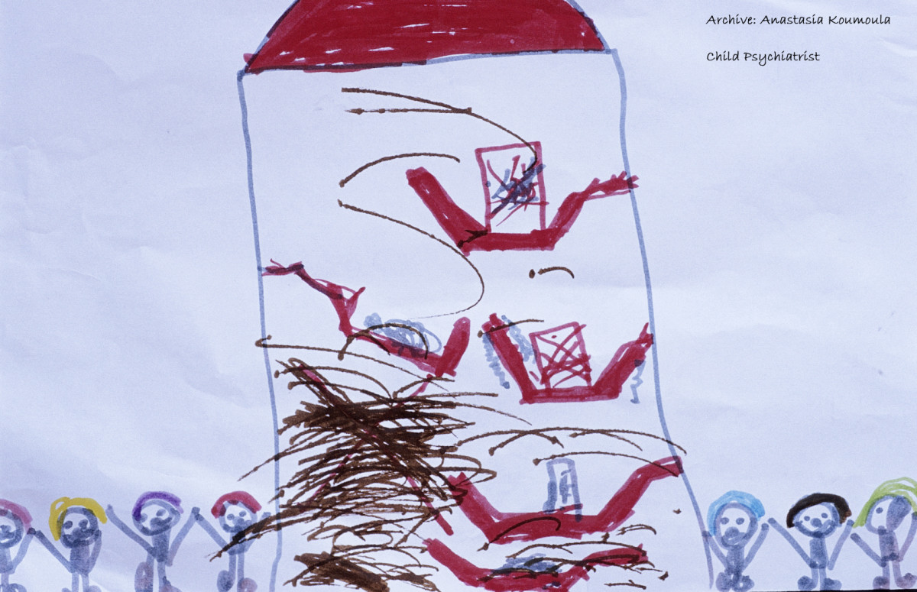

Slide 51
Αποτελέσματα έρευνας
1
Στους Θρακομακεδόνες: p
Kατάθλιψη 0.036
Προσβολή πανικού 0.009
Άγχος αποχωρισμού 0.001
Κοινωνική φοβία 0.044
Ψυχαν/καταναγκ <0.001
Γενικ.άγχος <0.001
Μετατραυματικά συμπτώματα <0.001
Παρείσδυση <0.001
Αποφυγή <0.001
Διέγερση <0.001

Slide 52
Αποτελέσματα έρευνας
2
Η εμφάνιση της κατάθλιψης είχε σχέση με:
Καταστροφή αγαπημένων πραγμάτων
Ανησυχία για άλλους
Κίνδυνο για τη ζωή του
Τα αγχώδη συμπτώματα:
Τραυματισμός του ίδιου
Καταστροφή αγαπημένων πραγμάτων
Ανησυχία για άλλους
Κίνδυνο για τη ζωή του
Τα μετατραυματικά συμπτώματα
Τραυματισμός του ίδιου
Τραυματισμός αγαπημένου προσώπου
Ζημιά στο σπίτι
Καταστροφή αγαπημένων πραγμάτων
Ανησυχία για άλλους
Κίνδυνος για τη ζωή του
Παγιδεύτηκε ο ίδιος
Ακόμα δε μένει σπίτι του

Slide 53
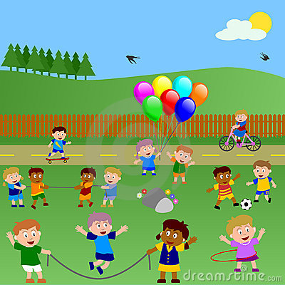
Σας ευχαριστώ

